Slide 1
THIẾT KẾ CƠ SỞ DỮ LIỆU
Hệ Thống Quản Lý Bệnh Viện (QLBenhVien)
DBI202 – Introduction to Databases | Assignment
Nguyễn Anh Dương • Nguyễn Minh Hiển • Nguyễn Hoàng Hiếu • Tạ Tiến Đạt • Phan Hải Đăng • Phạm Văn Ba

Slide 2
Nội Dung Trình Bày
1. Mô tả bài toán & mục tiêu
2. Phân tích thực thể và mối quan hệ (1:1, 1:N, M:N, đệ quy, tam nguyên)
3. Sơ đồ ERD (6 phân hệ + toàn cảnh)
4. Chuyển đổi sang Relational Schema
5. Chuẩn hóa 1NF – 2NF – 3NF
6. Cài đặt CSDL bằng T-SQL (SQL Server)
7. Các chức năng: SELECT, Procedure, Function, View, Cursor, Trigger
8. Thống kê & Phân công công việc nhóm

Slide 3
A. Mô Tả Bài Toán
Bệnh viện đa khoa cần một CSDL thống nhất, thay vì quản lý rời rạc từng khoa.
Mục tiêu: liên kết toàn bộ vòng đời điều trị — tiếp đón, chẩn đoán, kê đơn, xét nghiệm, xuất viện, thanh toán.
Quản lý song song: Nhân sự & khoa phòng, Dược & vật tư y tế, Tài chính viện phí.
6 phân hệ nghiệp vụ, 30 thực thể cốt lõi + 1 thực thể mở rộng (quan hệ tam nguyên).
Ràng buộc: SQL Server (T-SQL), khóa chính dạng mã nghiệp vụ, hỗ trợ tiếng Việt (NVARCHAR).

Slide 4
6 Phân Hệ Nghiệp Vụ
Phân hệ | Thực thể tiêu biểu
1. Bệnh nhân & Tiếp đón | Bệnh nhân, Bảo hiểm y tế, Lịch hẹn, Hồ sơ nhập viện, Bệnh án
2. Chẩn đoán & Điều trị | Chẩn đoán, Đơn thuốc, Chi tiết đơn thuốc, Phác đồ, Dịch vụ y tế
3. Xét nghiệm & CĐHA | Thiết bị y tế, Danh mục XN, Kết quả XN, Chẩn đoán hình ảnh, Mẫu bệnh phẩm
4. Nhân sự & Khoa phòng | Khoa, Phòng bệnh, Nhân viên, Bác sĩ, Điều dưỡng, Lịch trực
5. Dược & Vật tư y tế | Nhà cung cấp, Đơn nhập hàng, Phiếu xuất kho, Thuốc, Vật tư y tế
6. Tài chính & Viện phí | Hóa đơn, Thanh toán, Bồi thường BHYT, Giao dịch

Slide 5
Phân Tích Mối Quan Hệ
Loại | Ví dụ | Diễn giải
1:1 | Bảo hiểm y tế – Bệnh nhân | Mỗi hồ sơ BHYT gắn 1 bệnh nhân
1:1 | Khoa – Bác sĩ (Trưởng khoa) | Mỗi khoa có đúng 1 trưởng khoa
1:N | Khoa – Phòng bệnh | Một khoa quản lý nhiều phòng
M:N | Phác đồ – Dịch vụ y tế | Qua bảng trung gian PHACDO_SUDUNG_DICHVU
Đệ quy | Bác sĩ – tham vấn – Bác sĩ | Tự tham chiếu qua BS_MaBS_ThamVan
Tam nguyên | Bác sĩ – Bệnh nhân – Dịch vụ | Bảng THUC_HIEN_DICH_VU, không tách được

Slide 6
Sơ Đồ ERD Toàn Cảnh
Chuẩn ký hiệu Chen — 6 phân hệ hợp nhất, 30 thực thể

Slide 7
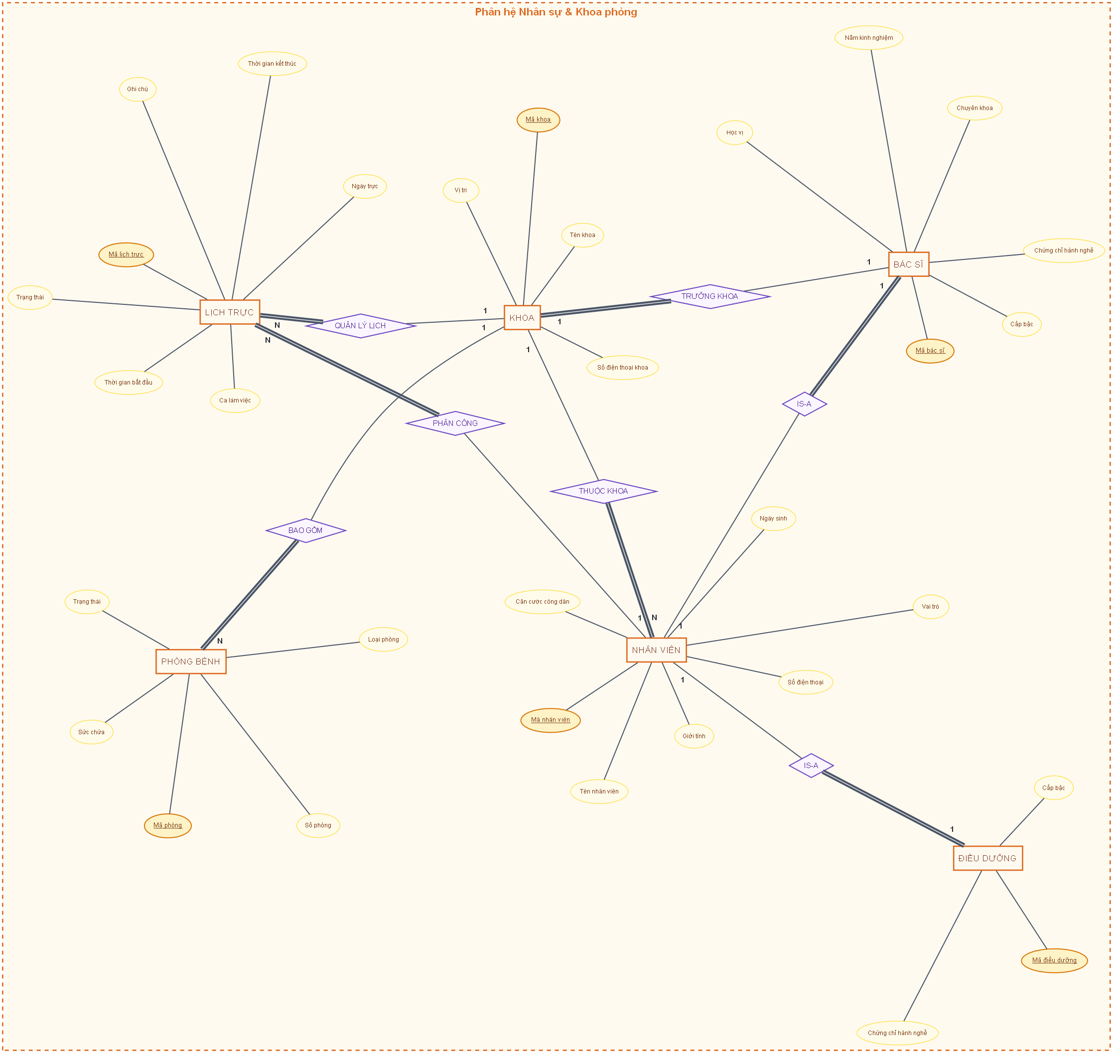
Phân Hệ Nhân Sự & Khoa Phòng
Khoa, Phòng bệnh, Nhân viên, Bác sĩ, Điều dưỡng, Lịch trực

Slide 8
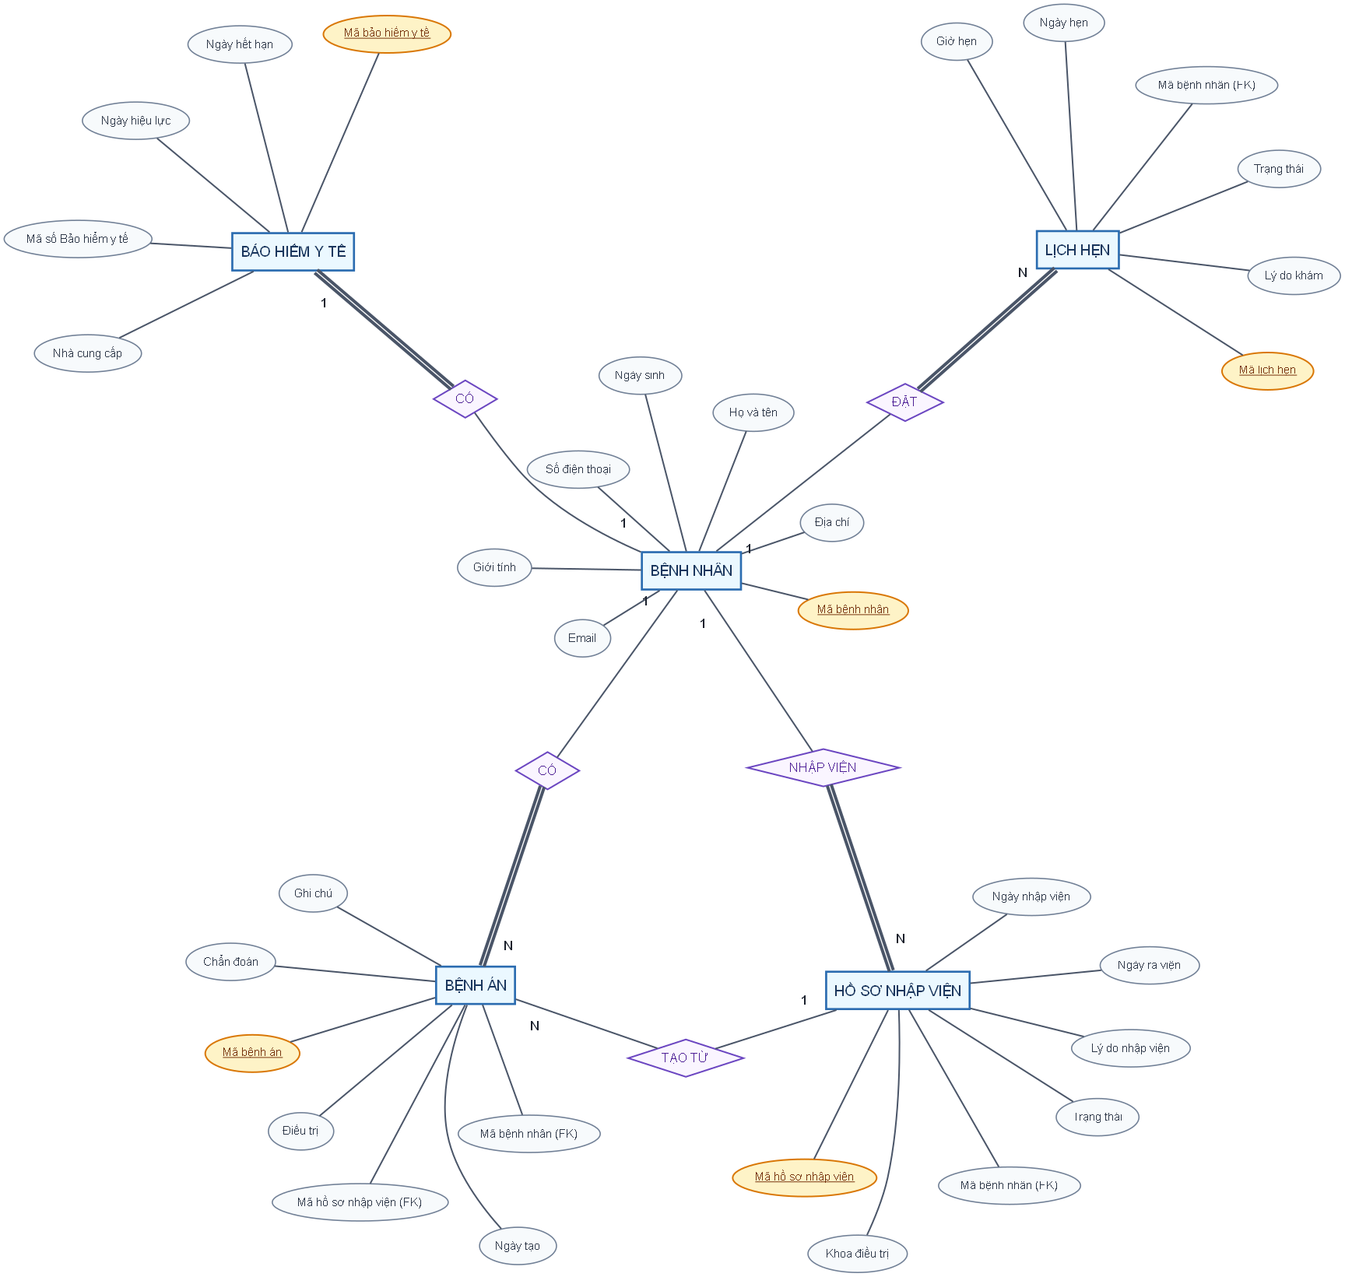
Phân Hệ Bệnh Nhân & Tiếp Đón
Bệnh nhân, Bảo hiểm y tế, Lịch hẹn, Hồ sơ nhập viện, Bệnh án

Slide 9
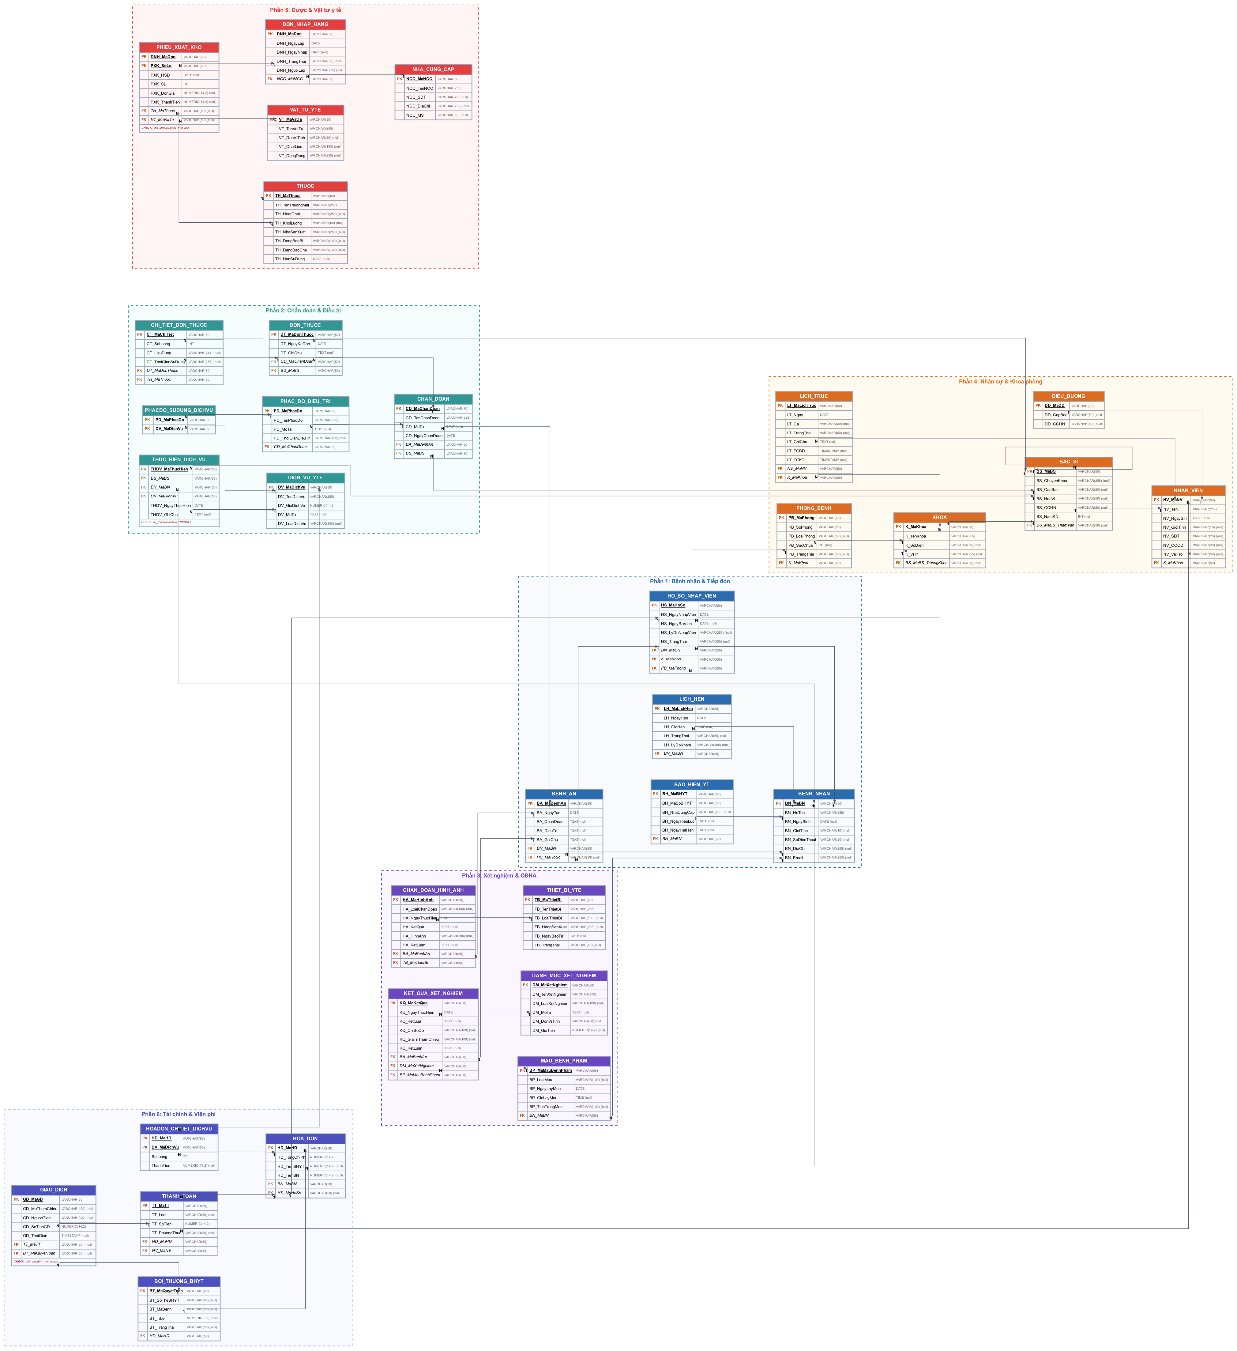
Chuyển Đổi Sang Relational Schema
33 bảng — PK/FK và cardinality, sinh tự động từ schema.sql

Slide 10
Chuẩn Hóa Cơ Sở Dữ Liệu
1NF: mọi cột chỉ chứa giá trị nguyên tố — ví dụ tách CHI_TIET_DON_THUOC riêng thay vì gộp nhiều thuốc vào 1 cột.
2NF: các bảng khóa ghép (PHIEU_XUAT_KHO, PHACDO_SUDUNG_DICHVU, HOADON_CHITIET_DICHVU) không có thuộc tính phụ thuộc bộ phận.
3NF: không lưu trùng dữ liệu mô tả — HOA_DON chỉ lưu BN_MaBN, không lưu tên bệnh nhân (tránh phụ thuộc bắc cầu).
Kết luận: toàn bộ 33 bảng đạt chuẩn 3NF.

Slide 11
Cài Đặt CSDL (T-SQL / SQL Server)
33 bảng (CREATE TABLE), 9 ALTER TABLE bổ sung khóa ngoại liên phân hệ + CHECK.
581 dòng dữ liệu mẫu (INSERT), phủ đủ 33 bảng, tôn trọng toàn vẹn tham chiếu.
Xử lý khóa ngoại vòng KHOA ⇄ BÁC SĨ bằng ALTER TABLE sau khi mọi bảng liên quan tồn tại.
14 chỉ mục (INDEX) trên các cột khóa ngoại thường xuyên truy vấn.
Ràng buộc CHECK đảm bảo tính đúng đắn nghiệp vụ (VD: Phiếu xuất kho chỉ chứa 1 loại: Thuốc HOẶC Vật tư).

Slide 12
Các Chức Năng Của CSDL
Loại | Số lượng | Ví dụ tiêu biểu
SELECT | 51 | WHERE (22), JOIN 2-5 bảng (17), GROUP BY (12)
Stored Procedure | 11 | sp_ThanhToanHoaDon, sp_NhapVien, sp_KeDonThuoc
Function | 10 | fn_TinhTuoiBenhNhan, fn_XepLoaiHoaDon
View | 8 | vw_BacSiThamVan, vw_ThucHienDichVuTamNguyen
Cursor | 5 | Cảnh báo bệnh nhân nằm viện lâu, thuốc sắp hết hạn
Trigger | 6 | Tự cập nhật tổng hóa đơn, chặn trực trùng ca
Index | 14 | Trên các cột khóa ngoại thường xuyên truy vấn

Slide 13
Đối Chiếu Với Yêu Cầu Tối Thiểu
Loại câu lệnh | Yêu cầu | Thực tế | Đạt
CREATE TABLE | 10 | 33 | ✓
ALTER TABLE | 8 | 9 | ✓
INSERT (dòng) | 150 | 581 | ✓
UPDATE / DELETE | 10 | 24 | ✓
SELECT WHERE | 20 | 22 | ✓
SELECT JOIN | 15 | 17 | ✓
GROUP BY | 10 | 12 | ✓
TRIGGER | 5 | 6 | ✓
PROCEDURE + FUNCTION | 10 | 21 | ✓
VIEW + INDEX + CURSOR | 15 | 27 | ✓

Slide 14
Bảng Phân Công Công Việc Nhóm
Họ và Tên | Vai trò | Sản phẩm phụ trách | % HT
Nguyễn Anh Dương | Code Database | Database_QLBenhVien.sql, Values_QLBenhVien.sql | 100%
Nguyễn Minh Hiển | Code Database | Procedures/Functions/Views/Cursor/Triggers, Delete | 100%
Nguyễn Hoàng Hiếu | Phân tích & Tài liệu | Mục A, B báo cáo | 100%
Tạ Tiến Đạt | Thiết kế & Tài liệu | Sơ đồ ERD, phân tích quan hệ | 100%
Phan Hải Đăng | Chuẩn hóa & Tài liệu | Mục C, D, E báo cáo | 100%
Phạm Văn Ba | Slide | File .pptx thuyết trình | 100%

Slide 15
CẢM ƠN THẦY/CÔ VÀ CÁC BẠN ĐÃ LẮNG NGHE
Hệ Thống Quản Lý Bệnh Viện — QLBenhVien

